Slide 1

弹性盒模型
采用Flex布局的元素，称为Flex容器（flex container），简称"容器"。它的所有子元素自动成为容器成员，称为Flex项目（flex item），简称"项目"任何一个容器都可以指定为Flex布局
display:flex | inline-flex 定义弹性伸缩盒容器类型
flex 将对象作为弹性伸缩盒显示。
inline-flex 将对象作为内联块级弹性伸缩盒显示。
注意，设为Flex布局以后，子元素的float、clear和vertical-align属性将失效。
容器的属性 以下6个属性设置在容器上
flex-direction
flex-wrap
flex-flow
justify-content
align-items
align-content

Slide 2
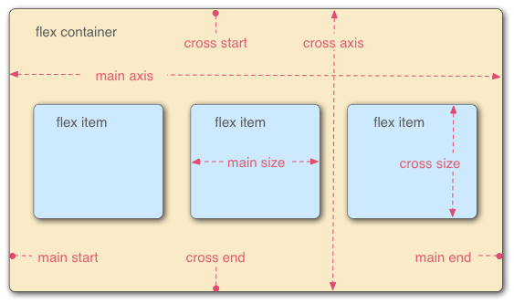
容器默认存在两根轴：水平的主轴（main axis）和垂直的交叉轴（cross axis）。主轴的开始位置（与边框的交叉点）叫做main start，结束位置叫做main end；
交叉轴的开始位置叫做cross start，结束位置叫做cross end。
项目默认沿主轴排列。单个项目占据的主轴空间叫做main size，占据的交叉轴空间叫做cross size。

Slide 3
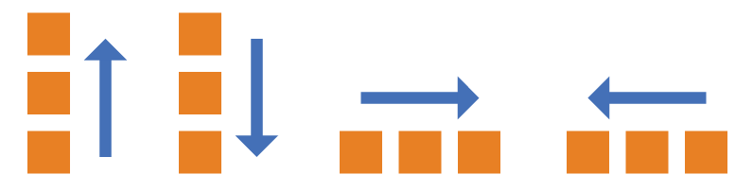
弹性盒模型
flex-direction 排列盒子方向
row(默认)： 横向从左到右排列（横向 ）。
row-reverse： 对齐方式与row相反。 （倒序排列）
column： 纵向从上往下排列（纵向）。
column-reverse：对齐方式与column相反。 （倒序排列）

Slide 4
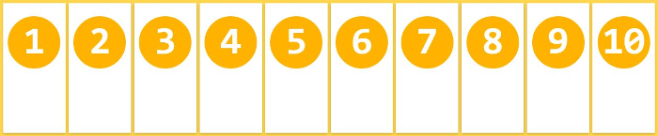
弹性盒模型
flex-wrap：nowrap | wrap | wrap-reverse
控制flex容器是单行或者多行，同时横轴的方向决定了新行堆叠的方向
nowrap（默认）： flex容器为单行，不换行
wrap： flex容器为多行。超出换行
wrap-reverse：反转 wrap 排列。
（1）nowrap（默认）：不换行。

Slide 5

（2）wrap：换行，第一行在上方。
（3）wrap-reverse：换行，第一行在下方。

Slide 6
弹性盒模型
flex-flow：属性是flex-direction属性和flex-wrap属性的简写形式，默认值为（row nowrap）

Slide 7
弹性盒模型
justify-content 定义了项目在主轴上的对齐方式
justify-content: flex-start | flex-end | center | space-between | space-around;
flex-start（默认值）： 左对齐
flex-end： 右对齐
center： 居中
space-between： 两端对齐，项目之间的间隔都相等。
space-around： 每个项目两侧的间隔相等。所以，项目之间的间隔比项目与边框的间隔大一倍。

Slide 8
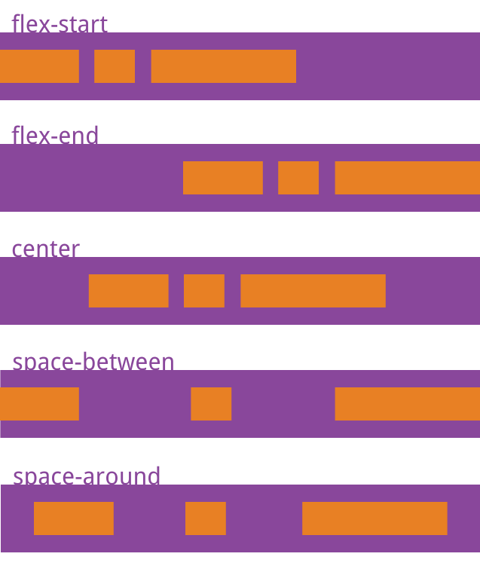

Slide 9
弹性盒模型
align-items 属性定义项目在交叉轴上如何对齐
align-items: flex-start | flex-end | center | baseline | stretch;
具体的对齐方式与交叉轴的方向有关，下面假设交叉轴从上到下
flex-start： 交叉轴的起点对齐。
flex-end： 交叉轴的终点对齐。
center： 交叉轴的中点对齐。
baseline: 项目的第一行文字的基线对齐。
stretch（默认值）：如果项目未设置宽高或设为auto，将沿交叉轴占满整个容器的高度或宽度。

Slide 10
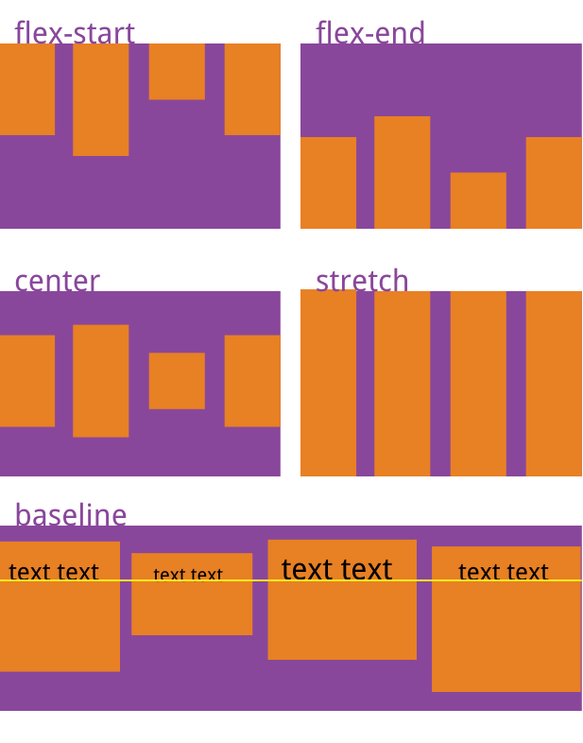

Slide 11
弹性盒模型
align-content 属性定义了交叉多根（行）轴线的对齐方式。如果项目只有一根轴线，该属性不起作用
align-content: flex-start | flex-end | center | space-between | space-around | stretch;
flex-start： 与交叉轴的起点对齐。
flex-end： 与交叉轴的终点对齐。
center： 与交叉轴的中点对齐。
space-between： 与交叉轴两端对齐，轴线之间的间隔平均分布。
space-around： 每根轴线两侧的间隔都相等。所以，轴线之间的间隔比轴线与边框的间隔大一倍。
stretch（默认值）：轴线占满整个交叉轴。
多行下的align-content会使align-items失效

Slide 12
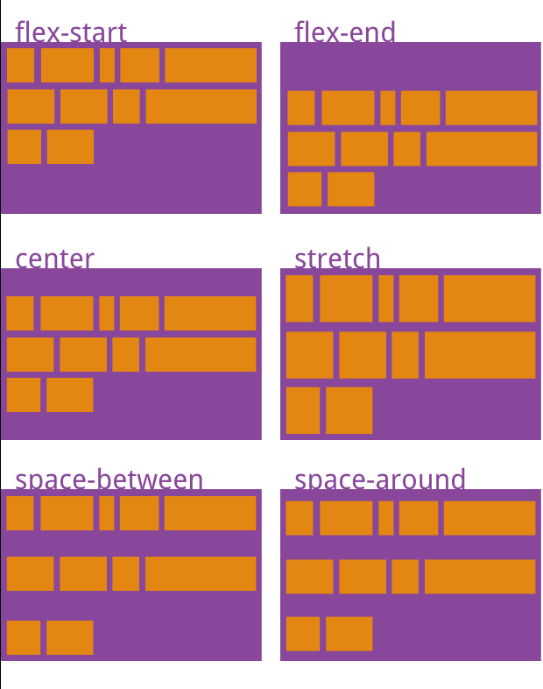

Slide 13
弹性盒子-项目属性
以下6个属性设置在项目上。
order 项目排序
flex-grow 项目拓展比例
flex-shrink 项目缩小比例
flex-basis 定义拓展剩余空间前，的交叉轴的宽
flex 复合属性
align-self 自定义项目align-items

Slide 14
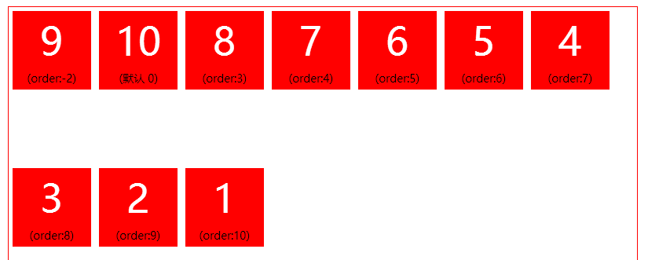
弹性盒子-项目属性
order属性定义项目的排列顺序。数值越小，排列越靠前，默认为0。可以负值

Slide 15
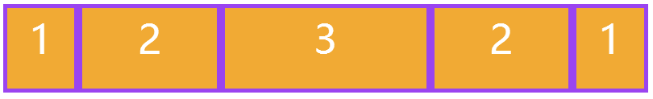
弹性盒子-项目属性
flex-grow：<number> 定义项目的放大比例，（默认为0） 即如果存在剩余空间，也不放大
子元素的尺寸=父级盒子剩余空间尺寸*子元素的box-grow属性值 / 所有子元素的flex-grow属性值的和

Slide 16
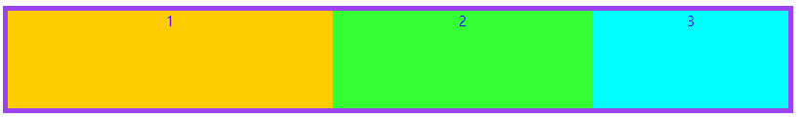
弹性盒子-项目属性
flex-shrink属性定义了项目的缩小比例，（默认为1），即如果空间不足，该项目将缩小。。
元素收缩宽度 = 超出宽度 * 元素收缩比/收缩总比
如果一个项目的flex-shrink属性为0，其他项目都为1，则空间不足时，前者不缩小。
负值对该属性无效。

Slide 17
弹性盒子-项目属性
flex-basis属性定义了在分配多余空间之前，项目占据的主轴空间（main size）浏览器根据这个属性，计算主轴是否有多余空间。它的默认值为auto
值：<length> | <percentage> | auto | content
<length>： 用长度值来定义宽度。不允许负值
<percentage>： 用百分比来定义宽度。不允许负值
auto： 无特定宽度值，取决于其它属性值，auto的计算规则是 检索一下你是否设置了width（或者height值，取决于flex-direction）就会采用这个值，否则的话最后使用的值是 content
content： 基于内容自动计算宽度

Slide 18
弹性盒子-项目属性
flex属性是flex-grow, flex-shrink 和 flex-basis的简写，默认值为0 1 auto。后两个属性可选
flex: none | [ <'flex-grow'> <'flex-shrink'>? || <'flex-basis'> ]
该属性有两个快捷值：auto (1 1 auto) 和 none (0 0 auto)。
建议优先使用这个属性，而不是单独写三个分离的属性，因为浏览器会推算相关值。
flex:1;平分盒子 每个盒子占多少分之一
flex:auto; 有内容撑开之后，剩下的空间有几个盒子平分
flex:none;是内容的宽度

Slide 19
弹性盒子-项目属性
align-self 属性允许单个项目有与其他项目不一样的对齐方式，可覆盖align-items属性。（默认值为auto），表示继承父元素的align-items属性，如果没有父元素，则等同于stretch。
align-self: auto（默认） | flex-start | flex-end | center | baseline | stretch;

